Slide 1
CNC stroje – 2. časť Konštrukcia, výhody a možnosti využitia
Technika pre ZŠ

Slide 2
Aké materiály vie CNC stroj obrábať ?
Na CNC obrábacích strojoch možno obrábať širokú škálu materiálov. K najčastejším patria rôzne druhy kovov. Okrem nich však možno obrábať napríklad drevo, sklo či plast, a dokonca aj grafit či gumu a podobne.
Rozličnosť konštrukcie jednotlivých strojov vyžaduje štandardizáciu v určovaní jednotlivých osí.
Používa sa pravouhlá sústava priestorových súradníc (karteziánsky súradnicový systém).

Slide 3
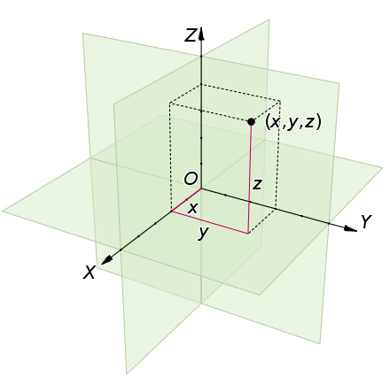
Karteziánsky súradnicový systém

Slide 4
Najvyspelejšie CNC stroje umožňujú lineárny pohyb vo všetkých troch smeroch, vrátane rotácie okolo troch osí (systémy s pohybom v šiestich osiach).
Každý obrábací stroj je charakterizovaný kombináciou lineárnych - posuvných a rotačných pohybov.

Slide 5
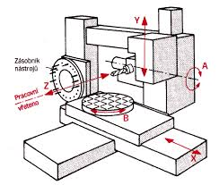
Posuvné a rotačné pohyby CNC strojov

Slide 6
Charakteristické znaky konštrukcie CNC strojov
konštrukcia musí mať vysokú tuhosť a presnosť prevedenia
rezný režim pri automatickom chodu stroja musí byť čo najhospodárnejší
vodiace plochy musia byť vyrobené s vysokou presnosťou a veľkou životnosťou, vhodnou konštrukciou je nutné zaistiť ľahkú vymeniteľnosť opotrebovaných častí

Slide 7
automatickú výmenu nástrojov počas pracovného cyklu stroja zaisťujú systémy automatickej výmeny nástrojov
pre zaistenie opracovania obrobkov z viacerých strán pri jednom upnutí slúžia rôzne upínacie prípravky, otočné a sklopné stoly, osobitne navrhnuté palety atď.
automatický cyklus CNC strojov vyžaduje tzv. trieskové hospodárstvo - čistenie a odvod triesok

Slide 8
Komponenty CNC strojov
Základnú časť všetkých číslicovo riadených obrábacích strojov tvorí lôžko alebo rám stroja.
Vodiace plochy môžu byť klzné, valivé, hydrostatické, servostatické, aerostatické alebo kombinované.
Pohon posuvov je riadený príkazmi od regulátora polohy na pohyb nástroja alebo obrobku.

Slide 9
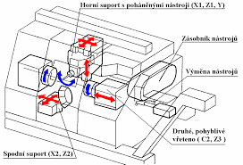
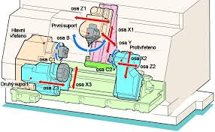
Schéma CNC stroja

Slide 10
Aké výhody poskytujú CNC obrábacie stroje ?
Multifunkčné CNC obrábacie centrá dokážu znížiť počet medzikrokov vo výrobnom procese, čo výrobu výrazne urýchli.
Vďaka automatizácii je proces výroby efektívnejší a bezpečnejší, nakoľko proces sa odohráva v uzavretej bunke.

Slide 11
Ďalšie výhody
Významným benefitom, ktorý plynie z obrábania na CNC strojoch je tiež značná úspora nákladov.
Stroje sú navyše veľmi presné, preto je minimalizované množstvo odpadu a vyrobenej súčiastky sú takmer dokonalé.

Slide 12
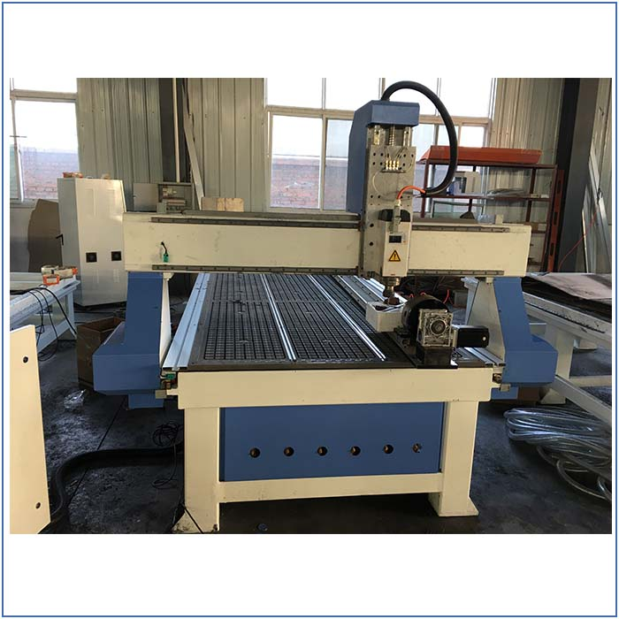
CNC rezbársky stroj na drevo

Slide 13
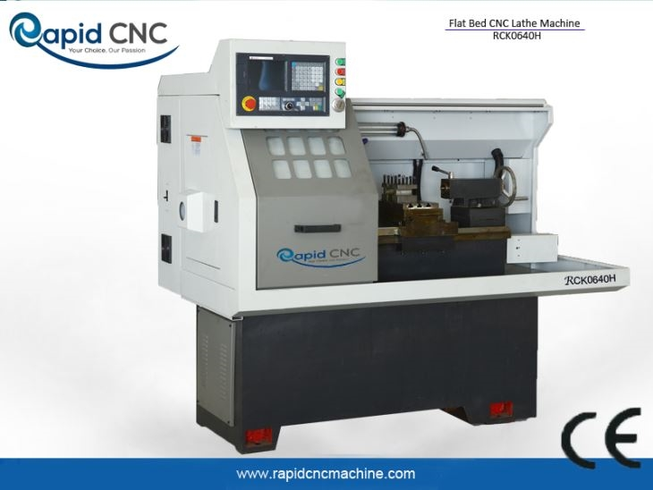
CNC sústruh na kov

